Slide 1
Sito Web per un Panificio
mhw2
Belfiore Simone 1000011355 – Ingegneria Informatica Università degli studi di Catania

Slide 2
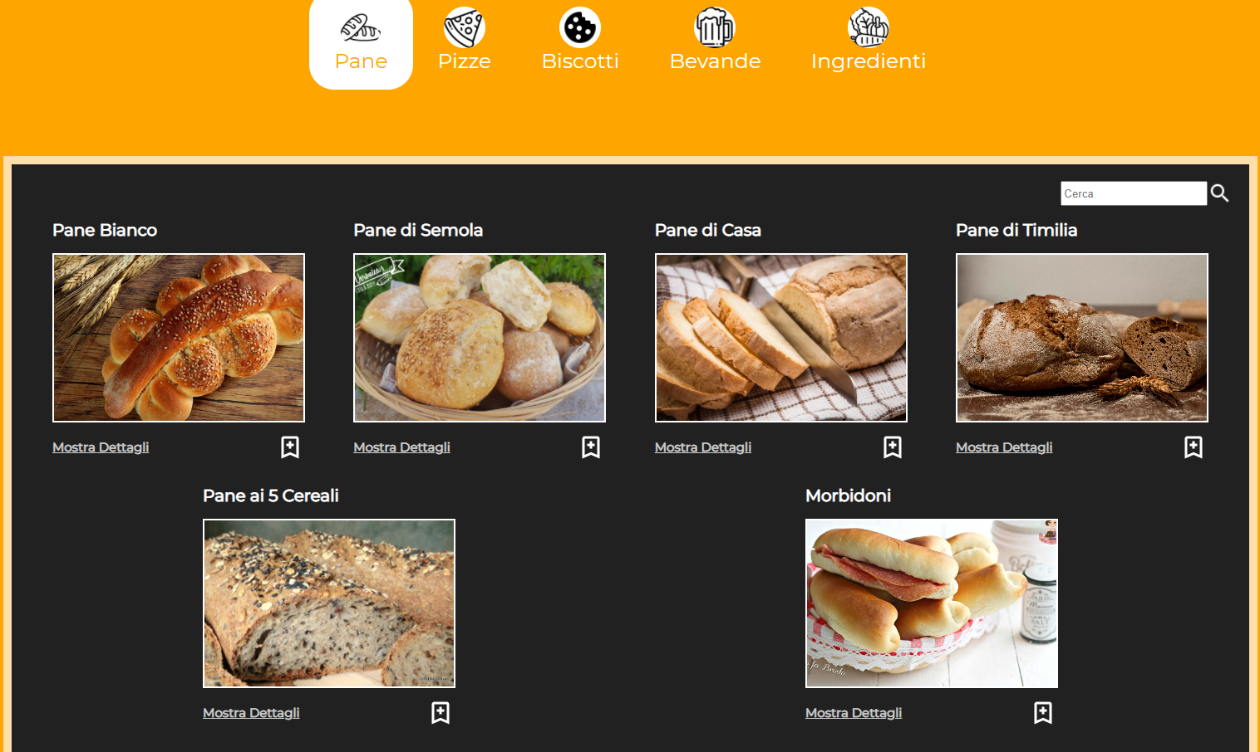
Implementazione lato HTML
In mhw2 riprendo il sito fatto per il mhw1, implementando delle schede dinamiche nel div «corrente», che si svuota ogni volta che clicchiamo in una sezione diversa, inizialmente nascosto tramite la classe ‘hidden’
<div class='preferiti hidden'></div>
<div class='search hidden'>
<input placeholder="Cerca"></input>
<img src="img/search.png">
</div>
<div class='corrente hidden'></div>

Slide 3
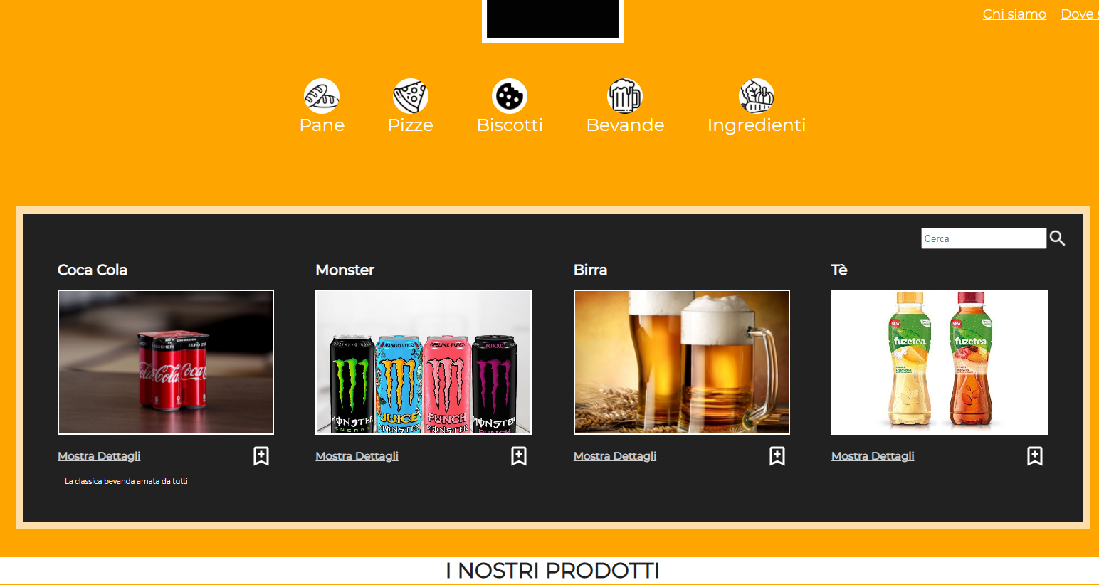
Implementazione lato JavaScript
Cliccando su «Mostra Dettagli» sarà possibile mostrare dettagli aggiuntivi
Ogni Div ha un EventListener, dove viene chiamato CaricaContenuto, in cui rispetto a chi viene chiamato (tramite event.CurrentTarget) vengono caricati i contenuti in contents.js
const bPane=document.querySelector('#Pane');
const bPizza=document.querySelector('#Pizza');
const bBiscotti=document.querySelector('#Biscotti');
const bBevande=document.querySelector('#Bevande');
const bIngredienti=document.querySelector('#Ingredienti');
bPane.addEventListener('click', caricaContenuto);
bPizza.addEventListener('click', caricaContenuto);
bBiscotti.addEventListener('click', caricaContenuto);
bBevande.addEventListener('click', caricaContenuto);
bIngredienti.addEventListener('click', caricaContenuto);
Se si riclicca sulla stessa sezione il div corrente verrà nuovamente nascosto

Slide 4
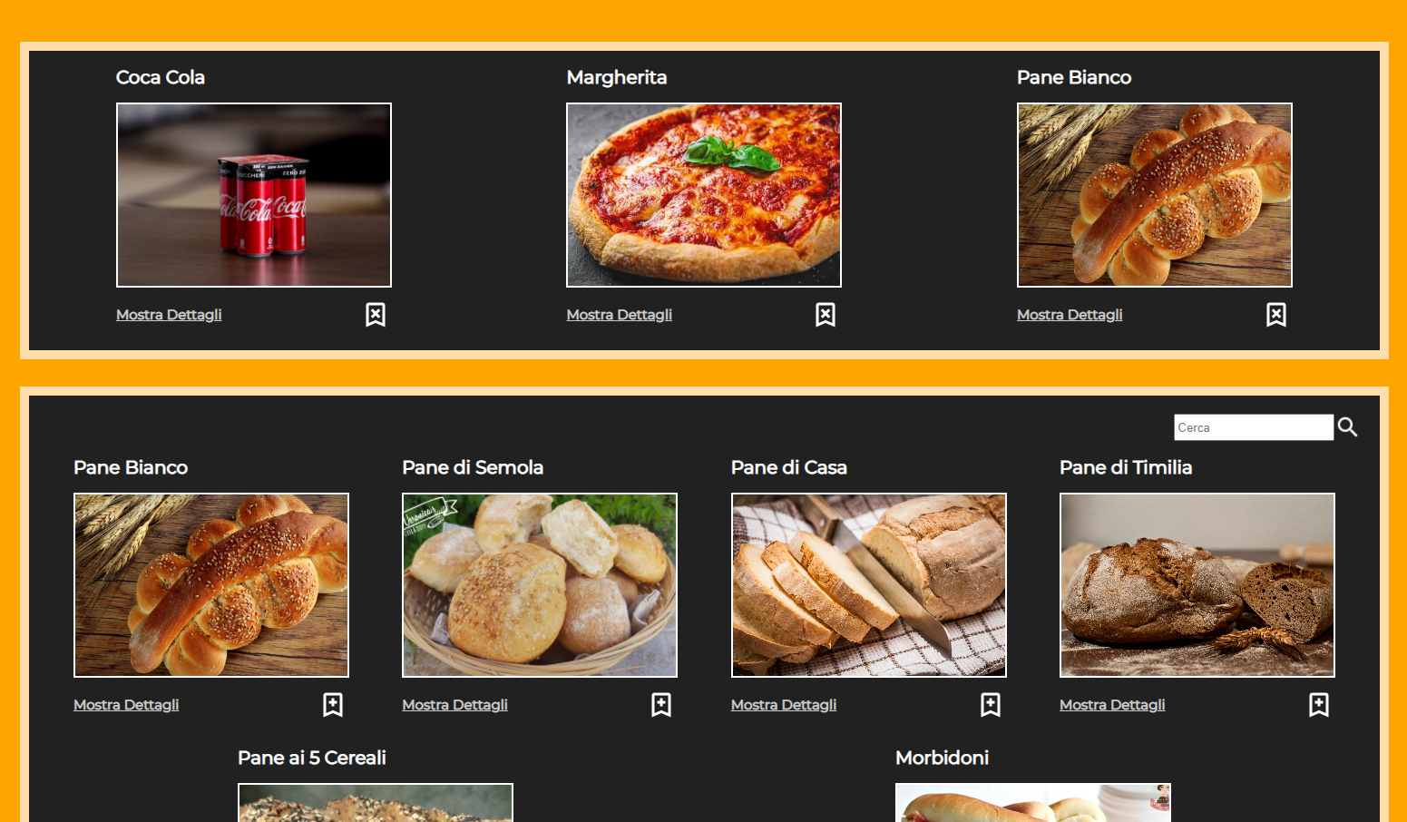
Aggiunta ai preferiti
Ogni Div ha un’icona per aggiungere l’elemento ai preferiti, questo verrà copiato tramite createElement e aggiunto al div «Preferiti» superiore, visibile solo se contiene qualcosa
const preferiti= document.querySelectorAll('.icon');
for(let button of preferiti){
button.addEventListener('click', aggiungiPreferiti);
}
Sarà poi possibile rimuovere l’elemento dai preferiti tramite l’apposita icona che sarà diversa

Slide 5
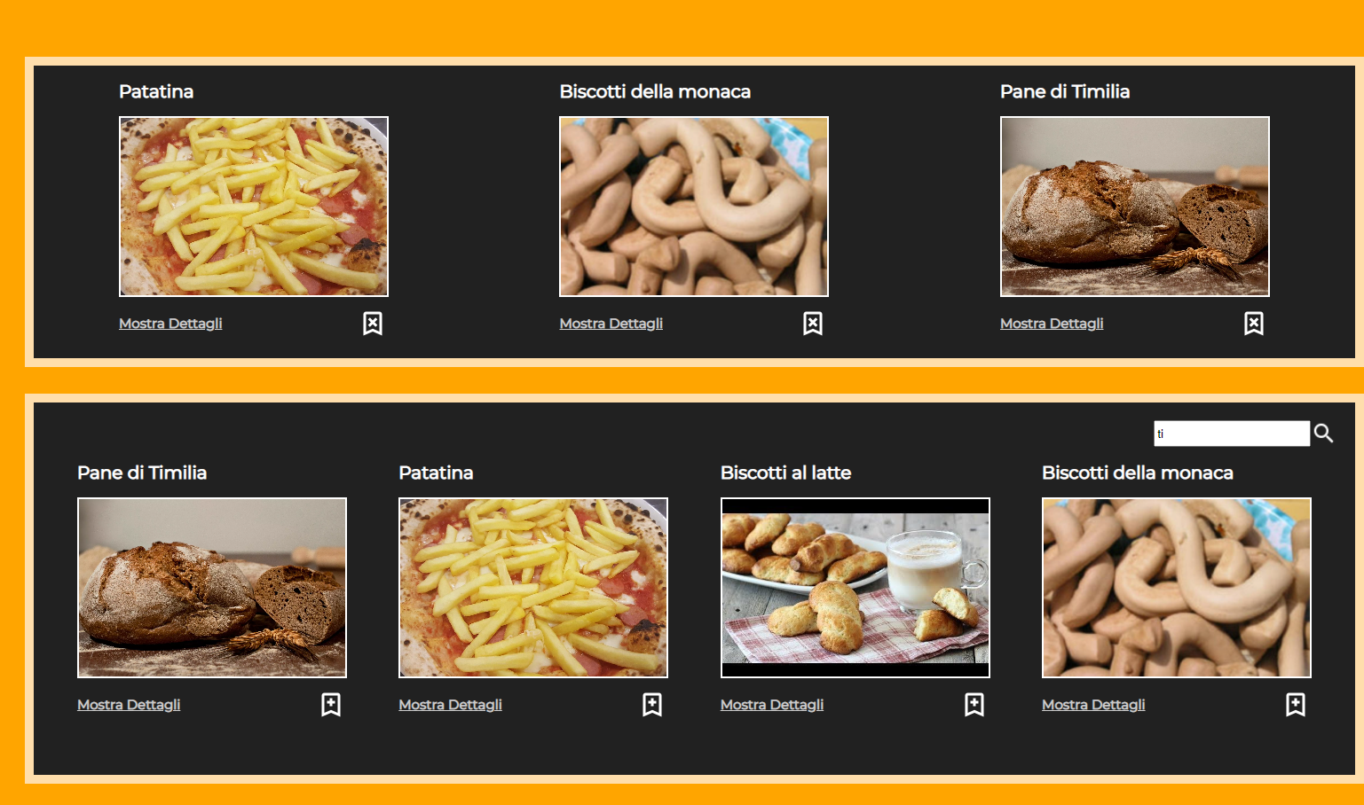
Barra di Ricerca
Tramite la barra di ricerca è possibile cercare un elemento che contenga la stringa digitata all’interno del titolo, la ricerca avviene su tutti i contenuti delle schede contemporaneamente
Se il campo di ricerca viene svuotato, i contenuti mostrati nella sezione «Preferiti» torneranno quelli mostrati prima di digitare qualcosa, rispetto alla categoria selezionata prima

Slide 6
Implementazione Contens.js
const pane=[
{
titolo: 'Pane Bianco',
descrizione: 'Pane semplice con Farina 00',
immagine: 'https://www.gustissimo.it/articoli/scuola-di-cucina/impasti-e-pastelle/mafalda-siciliana.jpg'
},
{
titolo: 'Pane di Semola',
descrizione: 'Pane semplice con Farina di semola',
immagine: 'https://blog.cookaround.com/veronic/wp-content/uploads/2020/03/pizap.com14649848128272.jpg'
},
{
titolo: 'Pane di Casa',
descrizione: 'Pane senza lievito aggiunto',
immagine: 'https://uploads.nonsprecare.it/wp-content/uploads/2014/11/ricetta-pane-fatto-in-casa.jpg'
},
{
titolo: 'Pane di Timilia',
descrizione: 'Pane con farina speciale di Timilia',
immagine: 'https://files.synapp.it/1340202/foto/prodotti/B/1599302237454_dsc_6006m_B.jpg'
},
{
titolo: 'Pane ai 5 Cereali',
descrizione: 'Pane con farina ai 5 Cereali',
immagine: 'http://2.bp.blogspot.com/-4T0v1eehWBw/UUA7JxmbtoI/AAAAAAAAALY/rVHUzP5wV-U/s640/CIMG2907.JPG'
},
{
titolo: 'Morbidoni',
descrizione: 'Pane adatto per spuntini e Hamburgers',
immagine: 'https://tuttofabrodoincucina.it/wp-content/uploads/2020/09/PANINI-MORBIDONI-AL-LATTE-3-1-1200x900.jpg'
}
]
I contenuti sono scritti nel file contents.js, ognuno scritto con questo format:

